Slide 1
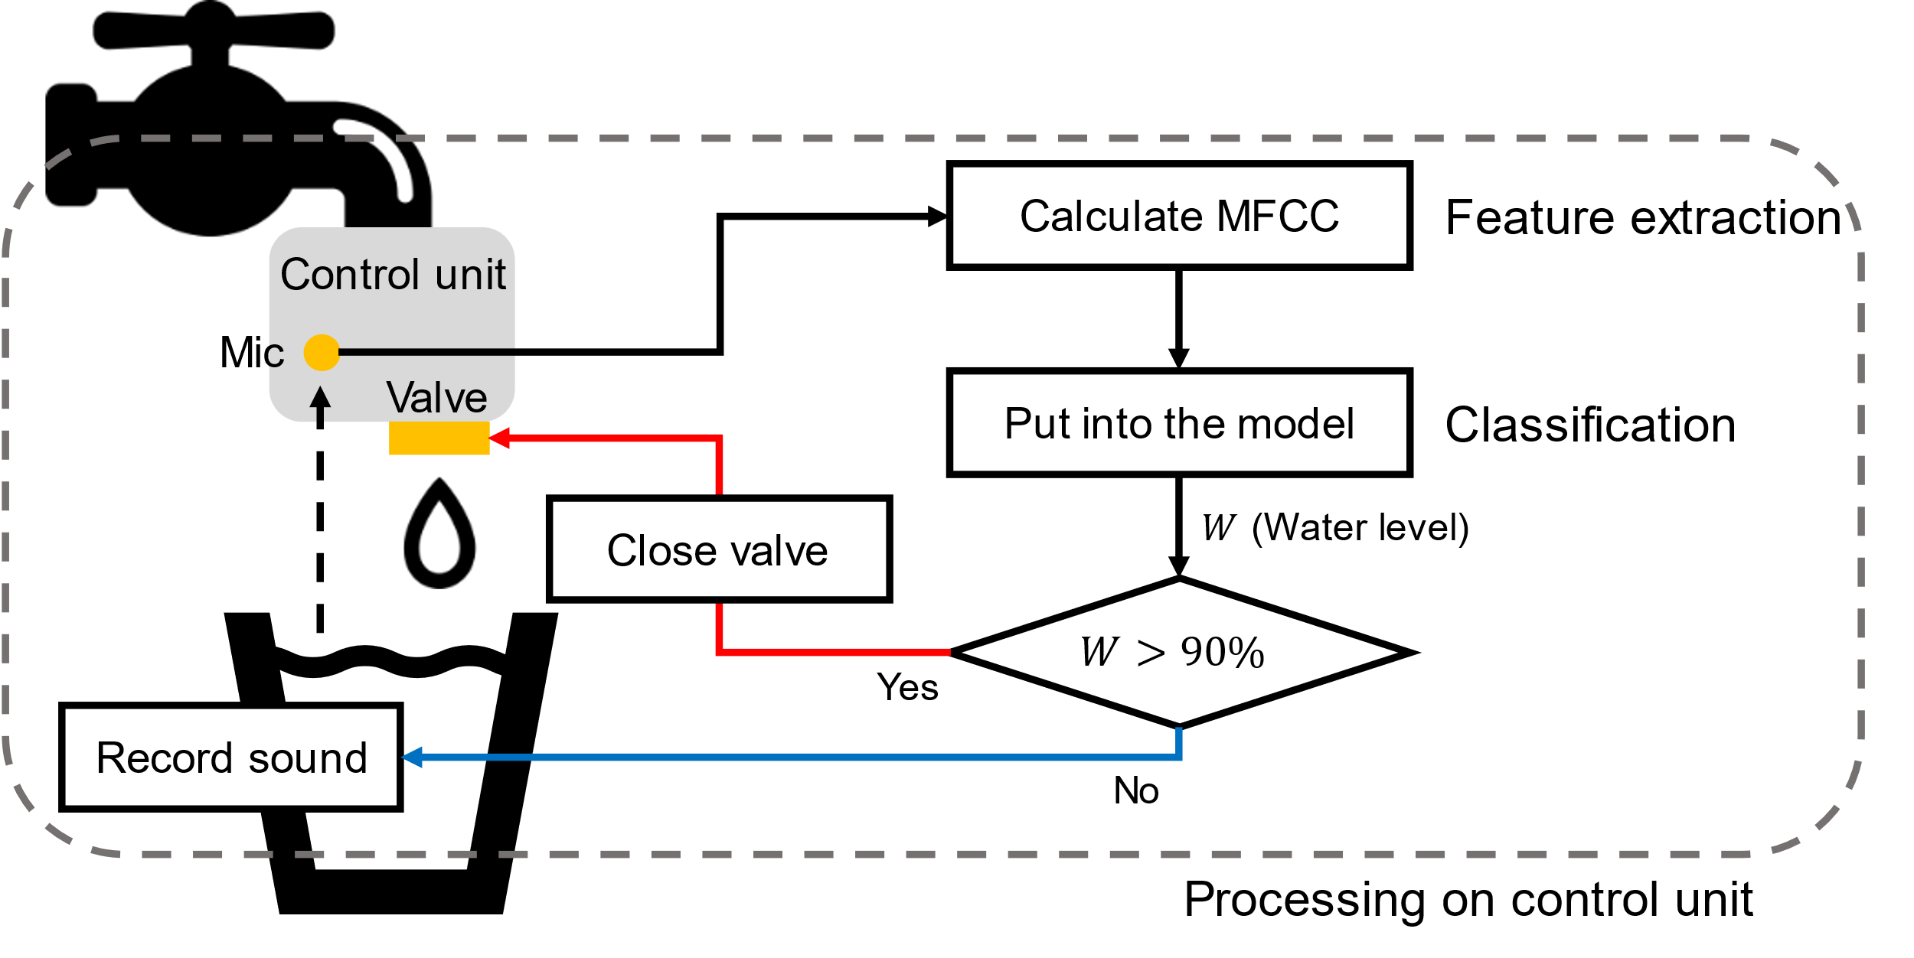
注水音を用いた容器内水位推定手法の提案
＊藤井 敦寛¹ / 村尾 和哉^{1, 2}
¹立命館大学，²JSTさきがけ
Notes:
(00:10)

Slide 2
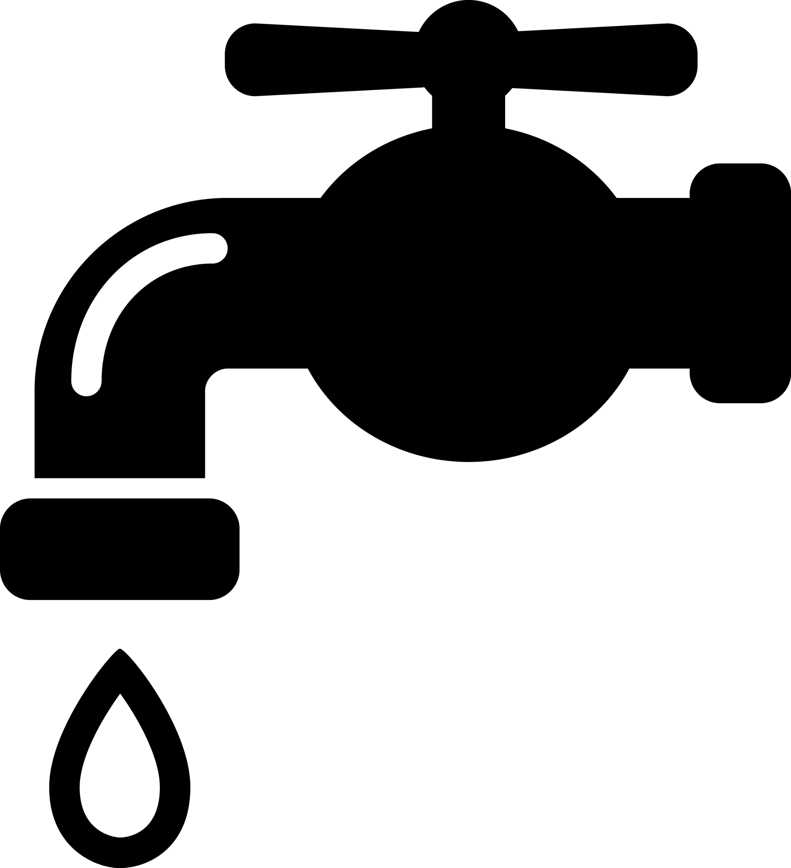

研究背景
容器に液体を注ぐ場面は多数存在
透明な容器では目視で水位が確認可能
お猪口やアルミ缶などでは目視での確認が不可能
溢れてしまった場合．．．
○ 水であれば拭き取ればよい
× ペンキは拭き取ることが難しい
× 灯油やガソリンは事故に繋がる危険性
→ 目視以外の方法で水位を把握する必要がある
?
Notes:
(00:40)

Slide 3
研究目的
注水音を用いて容器内の水位を推定
目視による水位の確認を必要としない
内部状況を把握しづらい容器でも溢れを防止可能
音を使用した推定
注ぐ液体は水に限らず利用可能
蛇口取り付け型デバイスとして実現
容器ごとにデバイスを取り付ける必要がない
80%
Notes:
(01:20)

Slide 4
関連研究
ホームWi-Fiネットワークを使用した水量推定手法[1]
指はじき動作による水量推定手法[2]
プローブ音とインパルス応答を用いた水量推定手法[3]
[1] Ren et al.: Liquid Sensing Using WiFi Signals.arXiv:2106.10356.
[2] Kurita et al.: Water Volume Estimation by a Flicking Motion based on the Glass Harp Acoustics. Journal of the Robotics Society of Japan. 29. 361-368 (2011).
[3] Fan et al.: SoQr: sonically quantifying the content level inside containers. In Proceedings of the 2015 ACM International Joint Conference on Pervasive and Ubiquitous Computing. 3-14 (2015).
Notes:
(02:10)
低コストのトランスデューサを容器の表面に取り付ける．

Slide 5
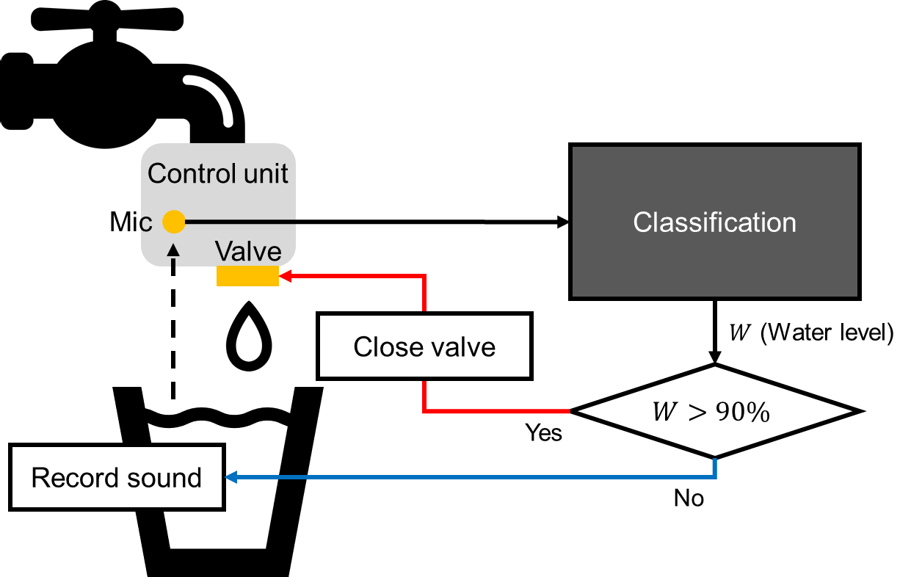
提案手法 （処理の流れ）
Notes:
(02:40)

Slide 6
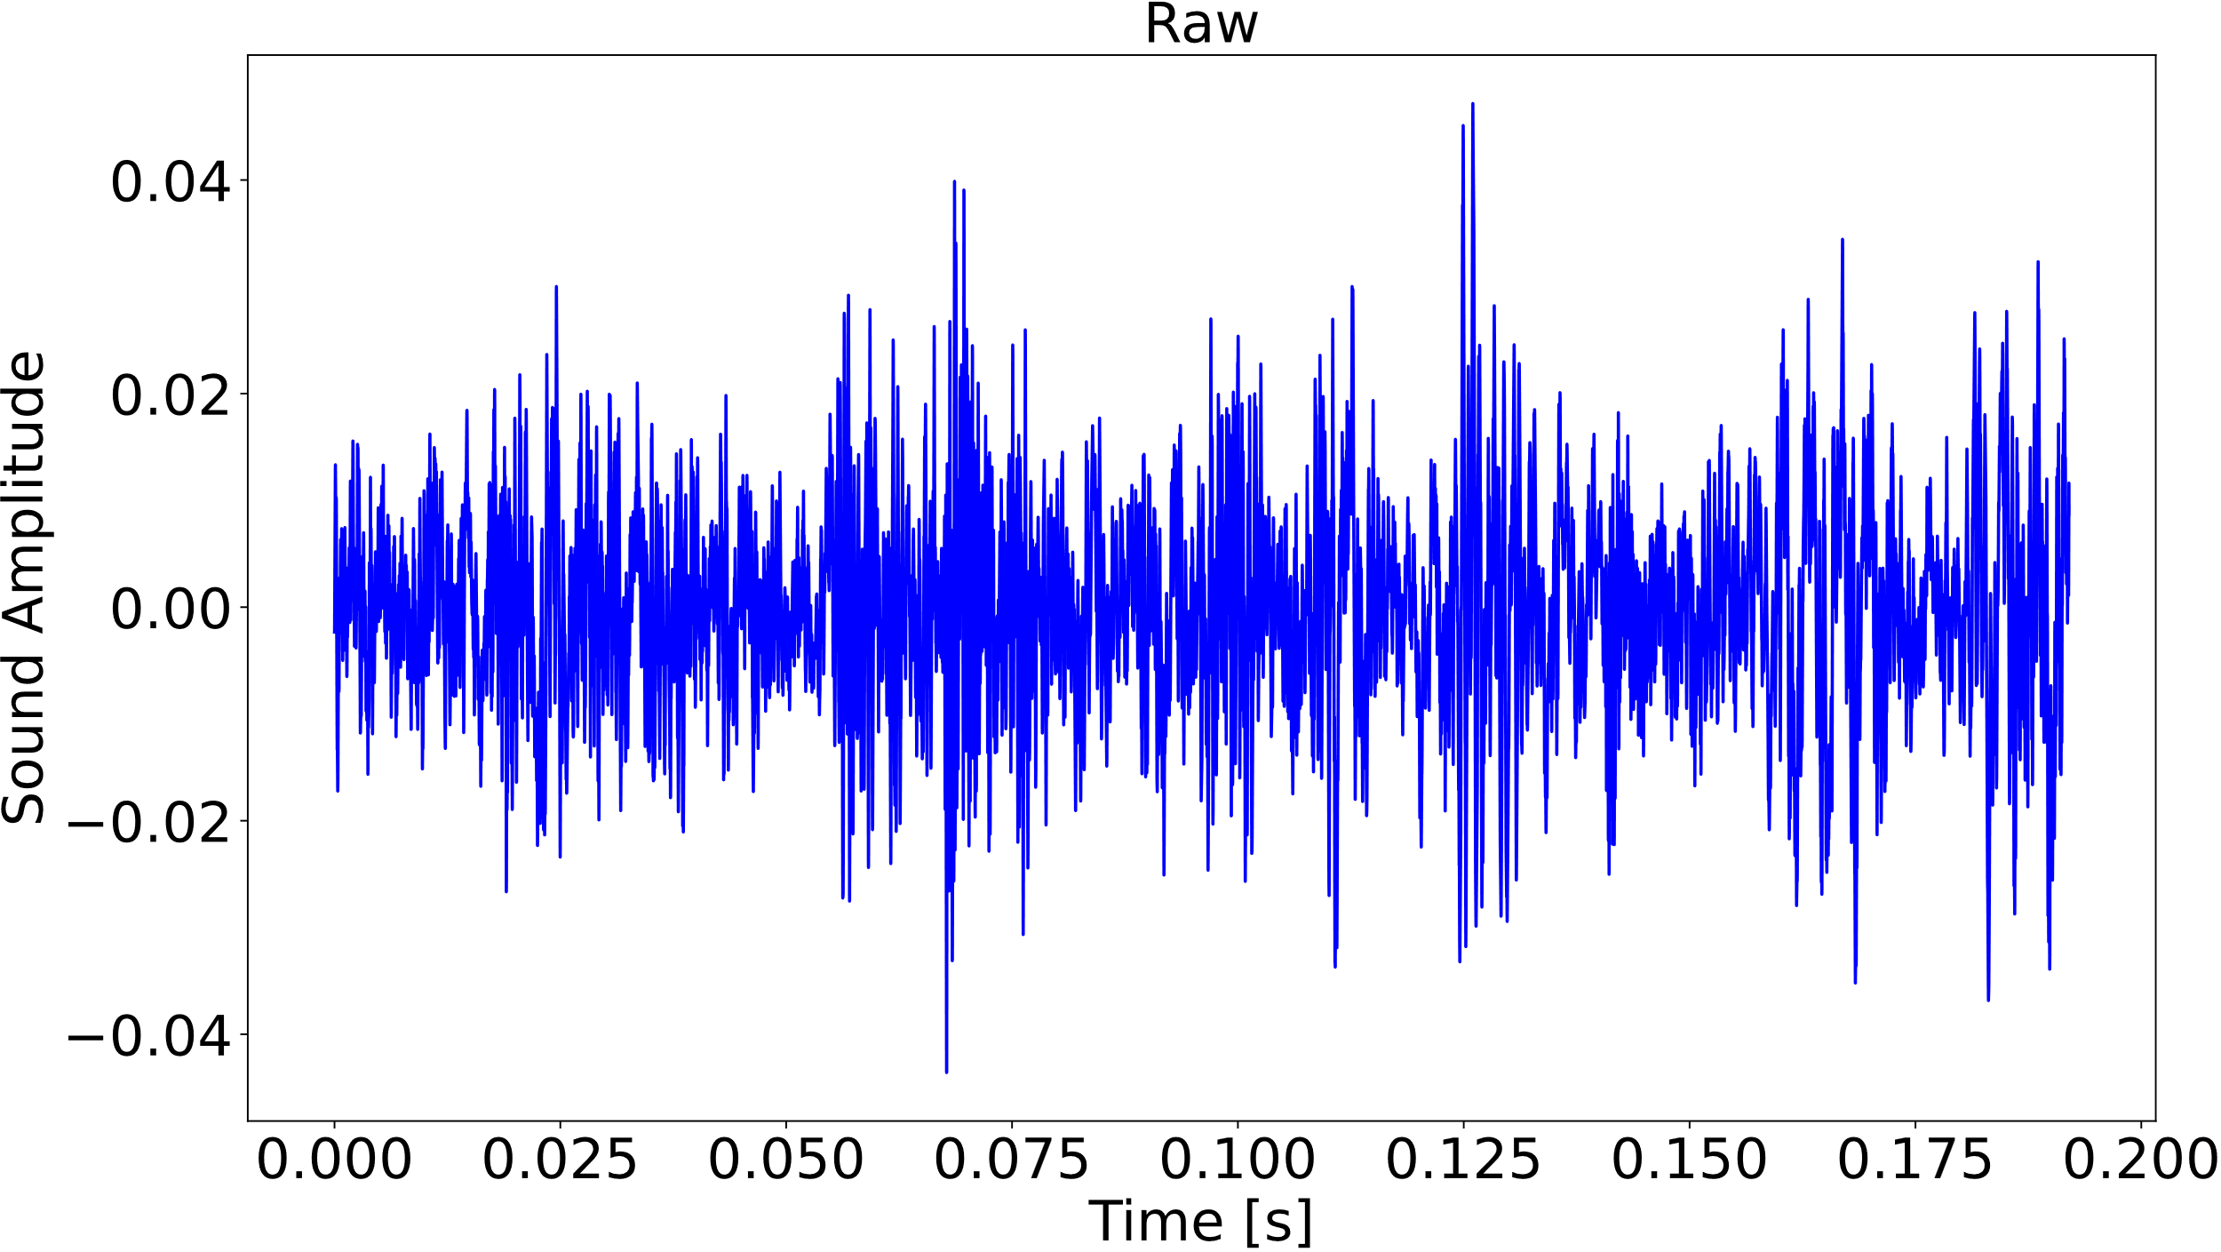
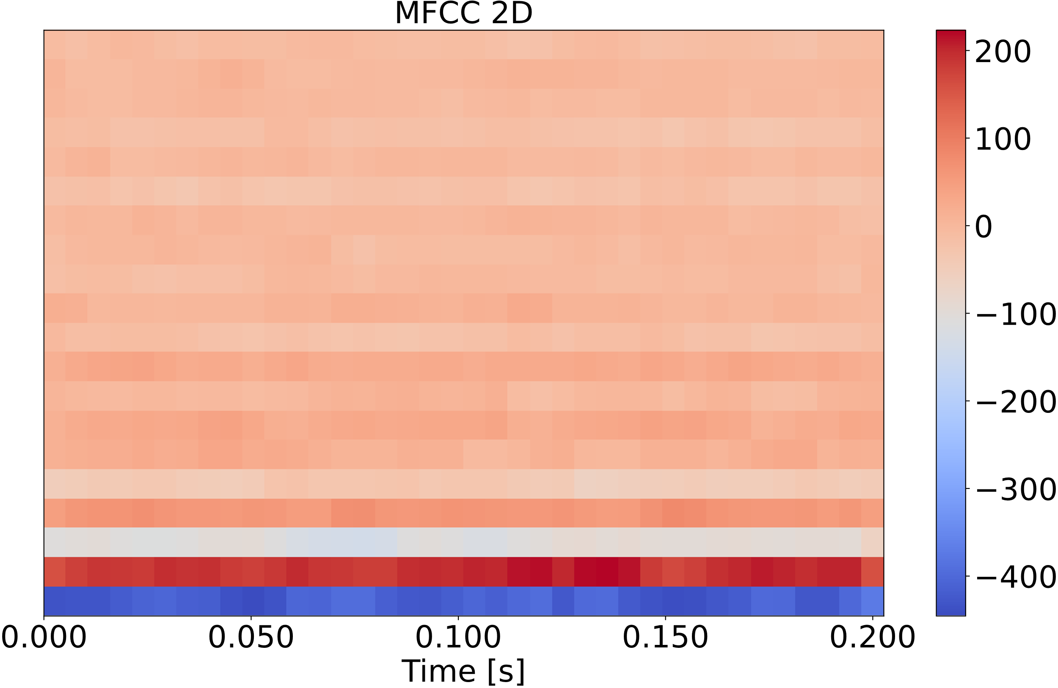
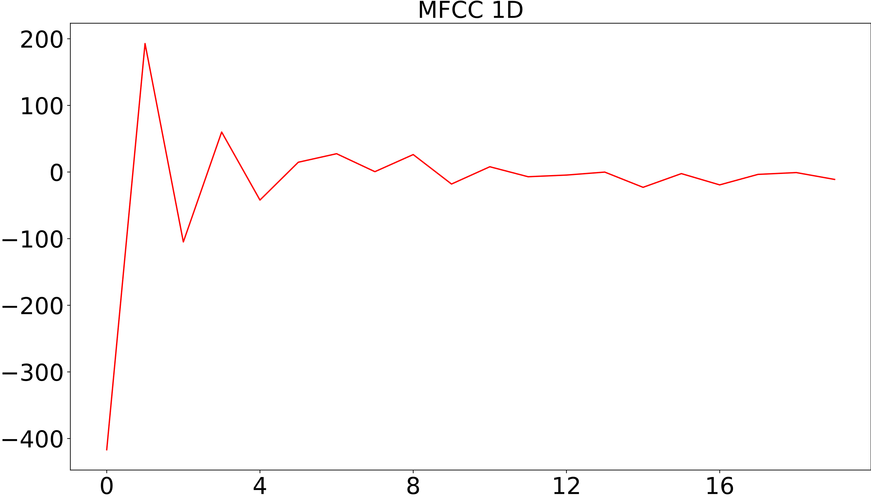
提案手法 （特徴抽出）
librosa.feature.mfcc()
n_mfcc = 20
Calculate the time average
メル周波数ケプストラム係数（MFCC）を特徴量に使用
Notes:
(03:20)

Slide 7

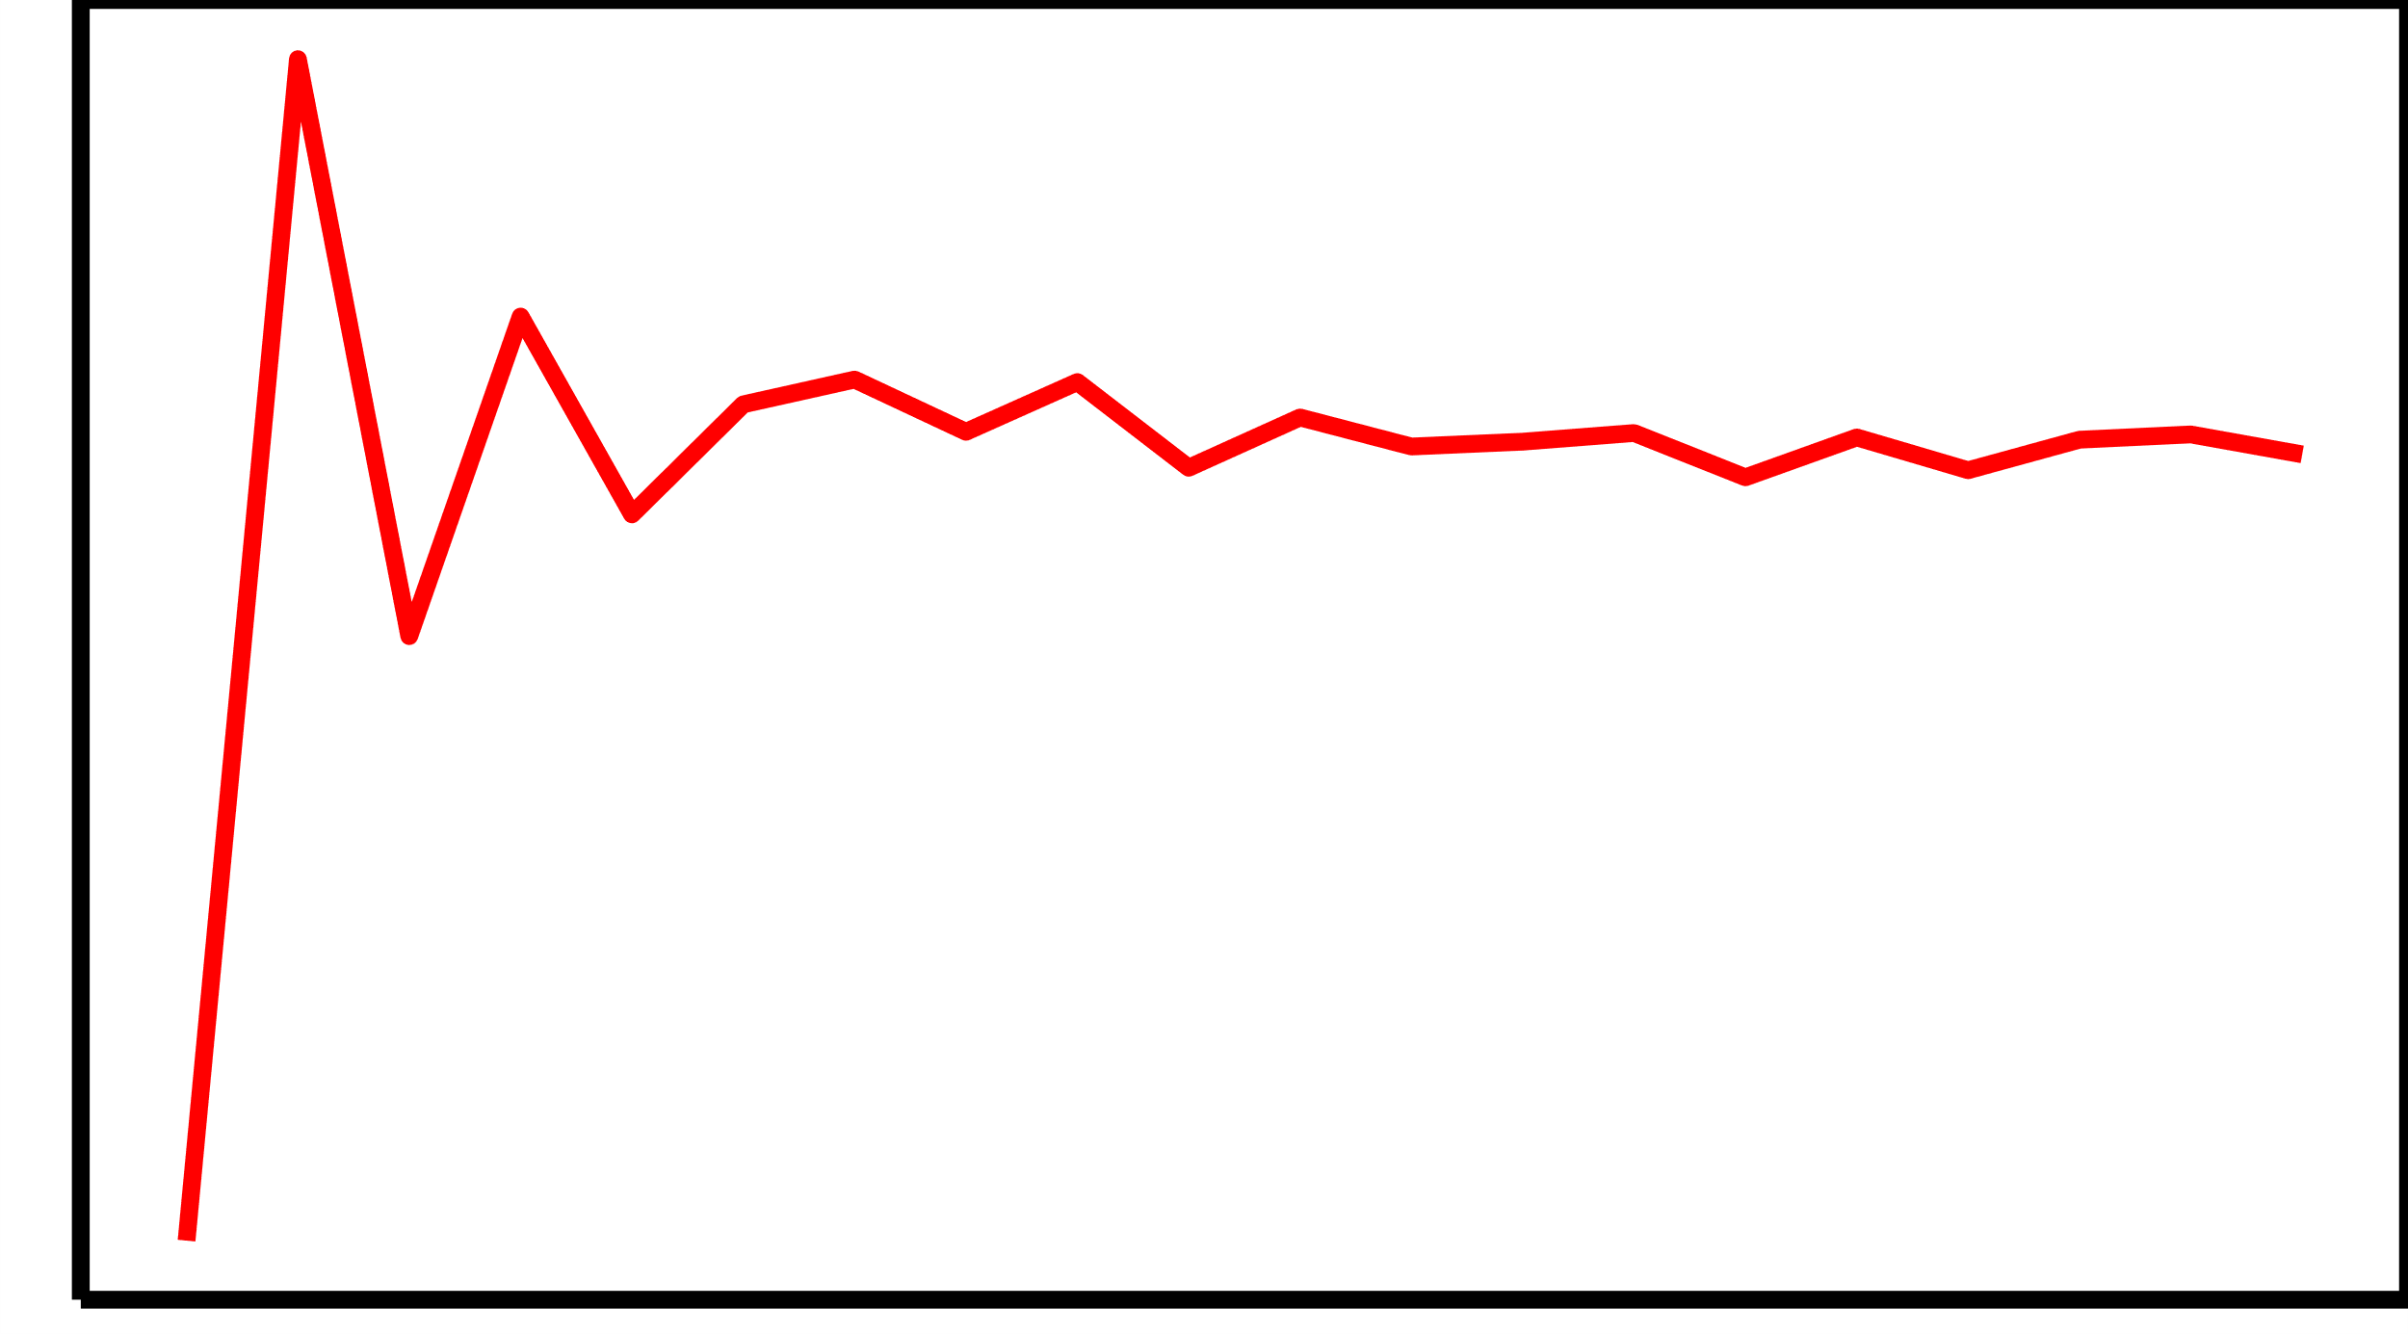


提案手法 （識別モデル）
Feature
Conv1d
ReLU
MaxPool1d
Conv1d
ReLU
MaxPool1d
64
10
10
1.8
1.2
2.7
︙
4.3
0.61
1.8
1.2
2.7
︙
4.3
0.61
80%~90%
Conv1d
Adaptive
AvgPool1d
Linear
Softmax
Activation
Notes:
(04:00)
畳み込み層，活性化関数，プーリング層，全結合層．

Slide 8
評価実験
ボイスレコーダアプリケーションを使用して注水音を収集
蛇口を一定の開度にして水を流す
スマートフォンと容器を持つ
容器を水が入る位置に近づける
水が入り始めた瞬間に録音開始
水が溢れる瞬間に録音終了
31試行のデータを収集
サンプリング周波数は96kHz
データの収集後，セグメンテーションしておく
Time-series sound data
・・・・・・
0.2 s
0.1 s
Notes:
(04:40)

Slide 9
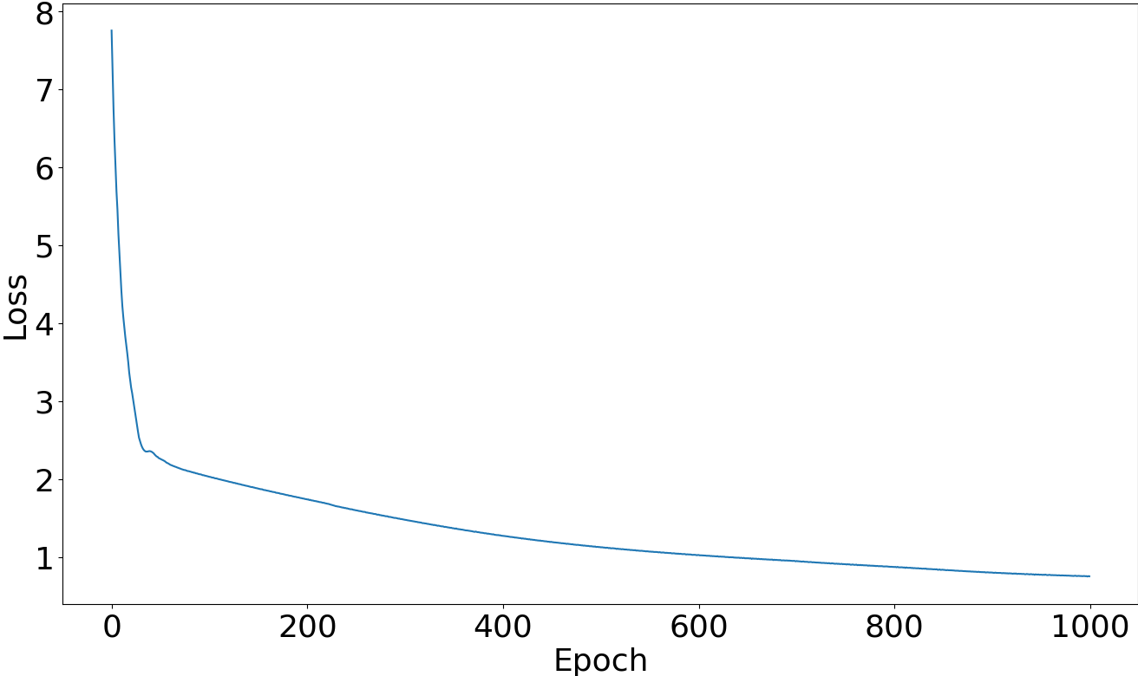
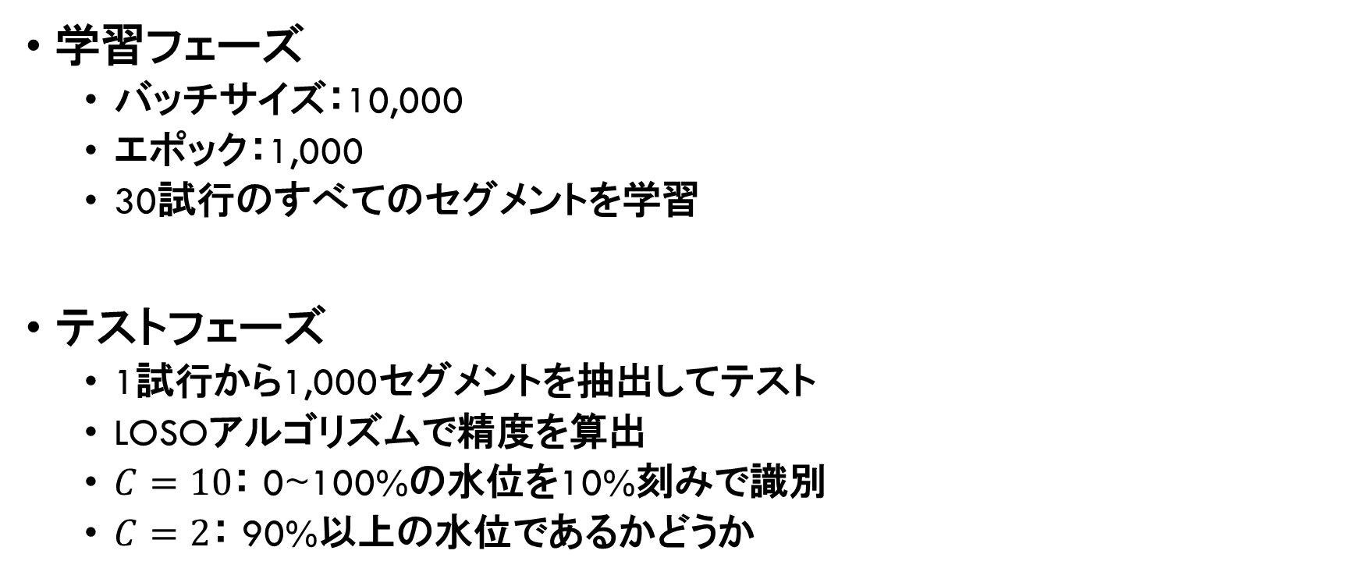
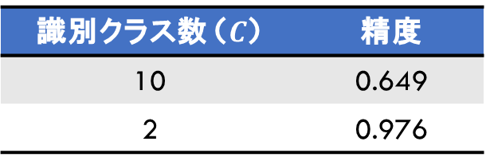
結果と考察
Lossの変化
学習フェーズ
バッチサイズ：10,000
エポック：1,000
30試行のすべてのセグメントを学習
テストフェーズ
1試行から1,000セグメントを抽出してテスト
LOSOアルゴリズムで精度を算出
$C=10$： 0~100%の水位を10%刻みで識別
$C=2$： 90%以上の水位であるかどうか
識別精度の平均
識別クラス数 （$C$） | 精度
10 | 0.649
2 | 0.976
Notes:
(05:30)

Slide 10
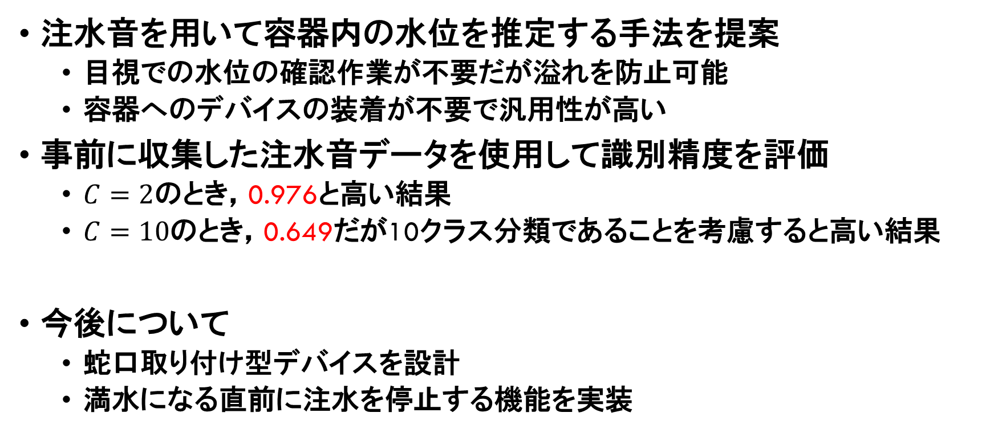
まとめ
注水音を用いて容器内の水位を推定する手法を提案
目視での水位の確認作業が不要だが溢れを防止可能
容器へのデバイスの装着が不要で汎用性が高い
事前に収集した注水音データを使用して識別精度を評価
$C=2$のとき，0.976と高い結果
$C=10$のとき，0.649だが10クラス分類であることを考慮すると高い結果
今後について
蛇口取り付け型デバイスを設計
満水になる直前に注水を停止する機能を実装
Notes:
(06:10)

